Slide 1
Jogi alapismeretek 2026. március 13. üzleti működés formái
dr. Badacsonyi K. Tegza
egyetemi tanársegéd
badacsonyi.katalin.tegza@gtk.bme.hu
BME GTK Üzleti Jog Tanszék

Slide 2
Kik lehetnek a jog alanyai
Állam
Természetes személyek (= emberek)
Jogi személyek
Miért lényeges ez? → jogok és kötelezettségek
Notes:
Az üzleti életben a vállalkozók (természetes személyek) és a gazdasági társaságok (jogi személyek) játszanak fontos szerepet, de más jogalanyok (pl. szövetkezet (jogi személy)) is részt vehetnek az üzleti tranzakciókban. Rendszerint minden jogrendszerben szabályozva van, hogy ki és milyen feltételek mellett folytathat üzleti tevékenységet.

Slide 3
Gazdasági szereplők
Nem jogi személyek
Egyéni vállalkozó
Egyéni cég
Jogi személyek
Gazdasági társaságok
Közkereseti társaság
Betéti társaság
Korlátolt felelősségű társaság
Részvénytársaság
Notes:
Kinek az oldalán realizálódnak a jogok és kötelezettségek?

Slide 4
Jogi személyiséggel nem rendelkező gazdasági szereplők
Egyéni vállalkozó
Egyéni cég

Slide 5
Egyéni vállalkozó
Az egyéni vállalkozás
az üzleti életben való részvétel egyik legegyszerűbb (jogi) formája
előnye: alapításkor és működtetéskor egyszerű(sített)szabályok
hátránya: korlátlan személyi (magánvagyonnal való) felelősség
A vállalkozás, mint kényszer:
a „számlaképes” vállalkozó után nem kell közterheket (TB) fizetnie a foglalkoztatónak
polgári jogi szerződés alapján dolgozik (felelőssége nem munkajogi természetű)
versenyeztethető más vállalkozókkal

Slide 6
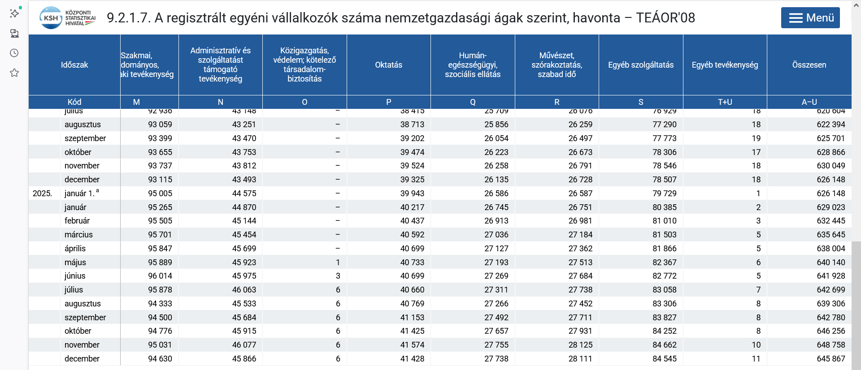
Notes:
Egyéni vállalkozók számának folyamatos növekedése (világszintű tendencia) → coworking irodák számának ugrásszerű növekedése.
Minden nemzetgazdasági ágazatban nőtt az egyéni vállalkozók száma.
Legnagyobb mértékben: információs és kommunikációs területen.
Jelentős növekedés: művészetből, szórakoztatásból élő egyéni vállalkozók számában is;
ingatlanügylettel és a szakmai tudományos, műszaki tevékenységgel foglalkozó egyéni vállalkozók

Slide 7
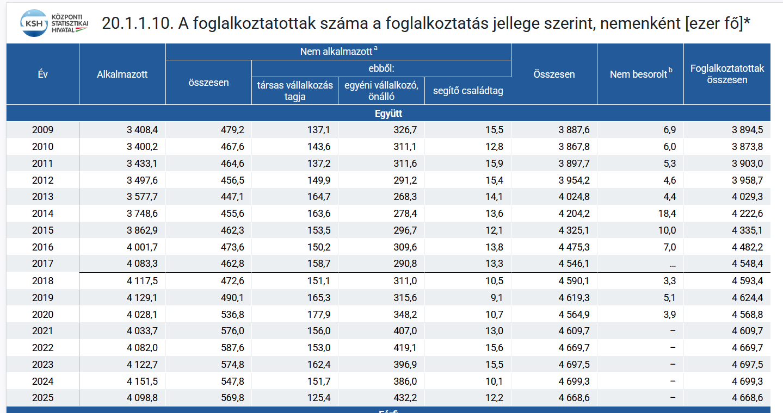

Slide 8

Egyéni vállalkozói tevékenység megkezdése
Az egyéni vállalkozói tevékenység megkezdésének feltétele, hogy
az erre irányuló szándékáról
a természetes személy
a hatósághoz (?)
az egyéni vállalkozóról és az egyéni cégről szóló 2009. évi CXV. törvény rendelkezéseinek megfelelő bejelentést tegyen
Az egyéni vállalkozókra külön törvény vonatkozik!

Slide 9
Ki lehet egyéni vállalkozó?
bármely természetes személy, aki
nem társas együttműködési formában, mással együttműködve, de
üzletszerűen, rendszeresen nyereség- és vagyonszerzés céljából,
saját gazdasági kockázatvállalás mellett kíván gazdasági tevékenységet folytatni

Slide 10
Ki NEM lehet egyéni vállalkozó?
1) a mezőgazdasági őstermelői,
2) magán-állatorvosi,
3) ügyvédi,
4) egyéni szabadalmi ügyvivői,
5) közjegyzői,
6) önálló bírósági végrehajtói tevékenységet folytató személy

Slide 11
Az egyéni vállalkozó tevékenység megkezdése
A bejelentés megtétele:
az egyéni vállalkozói tevékenység bejelentését mind elektronikusan, mind személyesen lehet kezdeményezni
elektronikus út esetén a hatóság minden, a bejelentést személyesen kezdeményező és ügyfélkapuval még nem rendelkező ügyfél számára ingyenesen ügyfélkaput hoz létre
ha a bejelentő a bejelentési űrlapot nem megfelelően töltötte ki, erről a tényről automatikus visszajelzést kap.
Az egyéni vállalkozói tevékenység megkezdésének bejelentése díj- és illetékmentes.

Slide 12
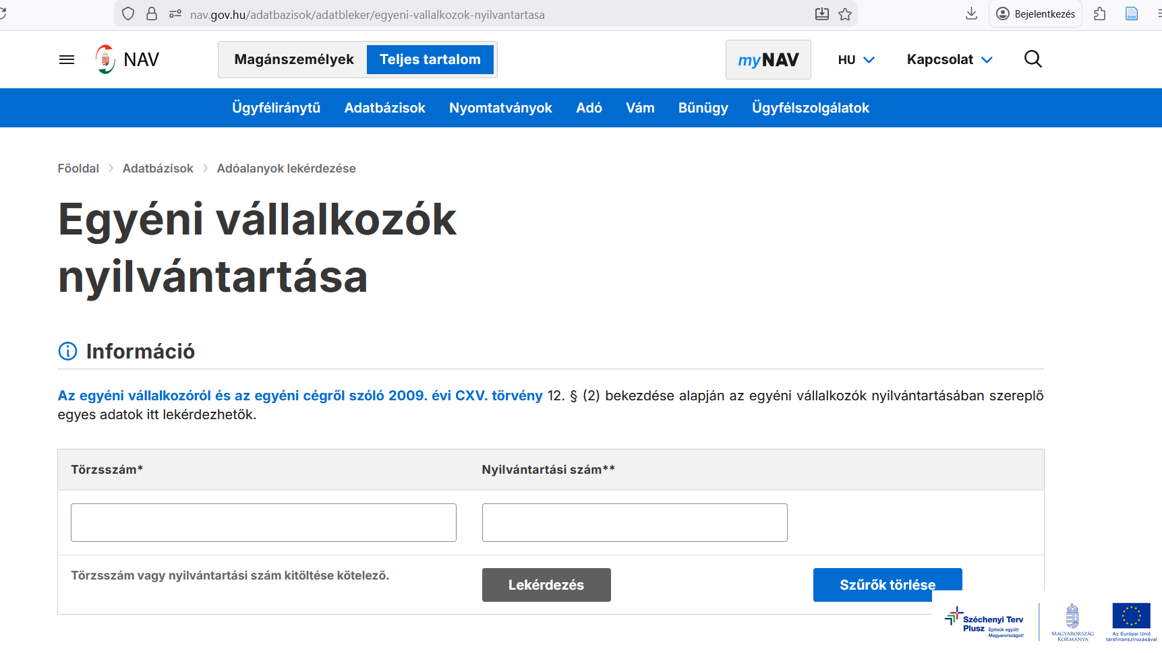

Slide 13

bankszámlanyitás
Az áfa-körbe tartozó egyéni vállalkozónak erre dedikált belföldi pénzforgalmi bankszámlával kell rendelkeznie.
Nem áfa-körös e.v. akár lakossági bankszámlát is használhat – kedvezőbb feltételek, alacsonyabb költség.

Slide 14
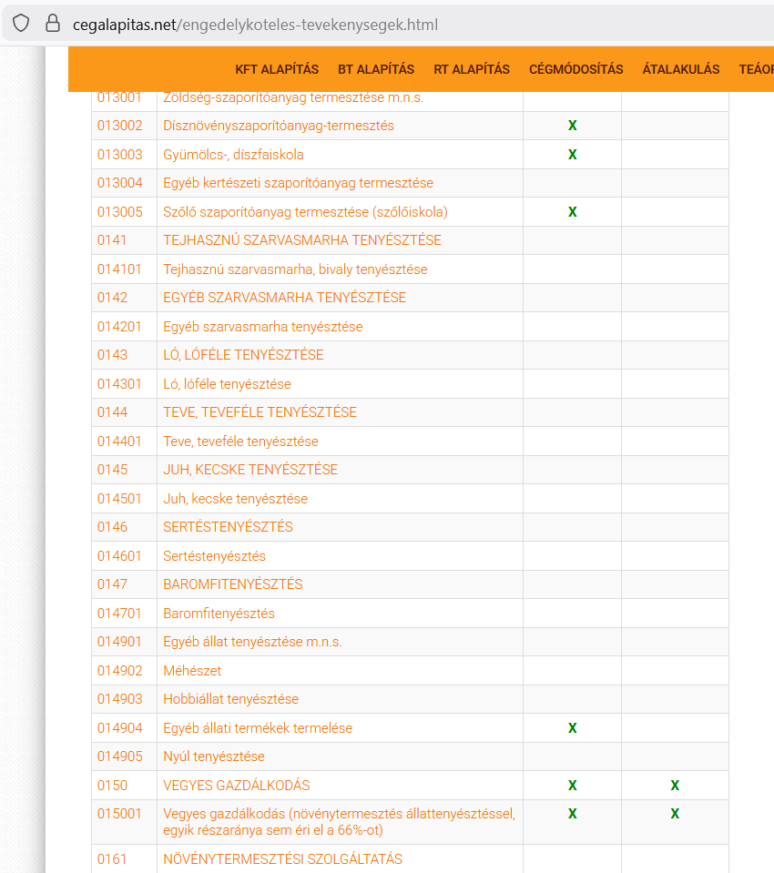
engedély
Ha valamely gazdasági tevékenység gyakorlását jogszabály hatósági engedélyhez köti, akkor az egyéni vállalkozó csak a szükséges engedély birtokában végezheti
- engedély köteles tevékenységet az egyéni vállalkozási tevékenység megkezdését követően is lehet folytatni
- az egyéni vállalkozó az adataira vonatkozóan előírt változásbejegyzés bejelentési kötelezettségének már az engedély kiadása iránti kérelem benyújtásával eleget tesz.
Notes:
Vadgazdálkodás, fakitermelés, bányászat, nemesfémgyártás, növényvédőszerkereskedelem
https://cegalapitas.net/engedelykoteles-tevekenysegek.html

Slide 15
képesítés
Képesítéshez kötött tevékenységet az egyéni vállalkozó csak akkor folytathatja:
- ha a jogszabályban meghatározott képesítéssel maga rendelkezik,
- vagy olyan személyesen közreműködő személyt foglalkoztat határozatlan időre, aki az előírt képesítéssel rendelkezik.
Notes:
valamint található az interneten egy összeállítás a szakképesítéshez nem kötött vállalkozások jegyzékéről, de olyan hivatalos, nyilvános adatbázis nem érhető el, amelyik megmondaná az ÖVTJ számot választó vállalkozónak, hogy a választott tevékenységéhez van e szükség szakképzettségre, és amennyiben igen, úgy azt is, hogy milyen szakképesítés van számára előírva.
Ezen adatbázissal ugyan rendelkeznek a Kormányhivatalok, de azt csak konkrét kérdésre adják ki, ha a vállalkozó megjelenik a Kormányablaknál, vagy írásban kéri azok kiadását.
Pl.
Személybiztonsági tevékenység, nyomozás, házfelügyelet, kazánfűtő, kéménytisztító, kereskedelmi bemutató-, vásárszervezés, alapfokú művészeti oktatás

Slide 16

Egyéni vállalkozás szüneteltetése
Ki szüneteltetheti?
→ Aki egyéni vállalkozói tevékenységet folytat, azaz már működő egyéni vállalkozó.
Ügyintézés:
elektronikus úton, a Vállalkozói Ügysegéddel,
telefonon, a NAV Infóvonalán.
A szüneteltetés bejelentése díj- és illetékmentes
Az egyéni vállalkozói tevékenység minimum 1 hónapig és legfeljebb 3 évig szüneteltethető.
A tevékenység legkorábban a bejelentést követő naptól szünetelhet. A szünetelés kezdőnapja nem lehet korábbi a bejelentést követő napnál, és a bejelentés után nem módosítható.
Ha a vállalkozó a szünetelés kezdő napja után 3 éven belül nem jelenti be a tevékenység folytatását vagy megszüntetését, akkor a 3 év elteltét követő napon megszűnik az egyéni vállalkozói tevékenységre való jogosultsága, és a NAV a 3 év elteltét követő nappal törli az egyéni vállalkozók nyilvántartásából.
Notes:
A szünetelés bejelentése után, annak tartama alatt az egyéni vállalkozó
egyéni vállalkozói tevékenységet nem végezhet,
egyéni vállalkozói tevékenységhez kötődő új jogosultságot nem szerezhet,
új kötelezettséget nem vállalhat.
Az egyéni vállalkozó a szünetelésig keletkezett és azt követően esedékessé váló fizetési kötelezettségeit a szünetelés ideje alatt is köteles fizetni.

Slide 17
megszűnés
Az egyéni vállalkozói tevékenység megszűnik, ha
- az egyéni vállalkozó bejelenti a tevékenysége megszüntetésének szándékát (elektronikusan lehet bejelenteni);
- az egyéni vállalkozó halálával;
- az egyéni vállalkozó cselekvőképességet korlátozó vagy kizáró gondokság alá kerül;
az adóhatóság törölte az egyéni vállalkozó adószámát
az egyéni vállalkozói tevékenységre egyéni céget alapított, vagy egyéni cég vagyoni betétjét átruházással megszerezte.

Slide 18
Egyéni cég
Az egyéni vállalkozói nyilvántartásban szereplő természetes személy egyéni céget alapíthat (a tevékenységét szüneteltető egyéni vállalkozónak a szünetelés időtartama alatt erre nincs lehetőósége!)
Az egyéni cég
- jogi személyiséggel nem rendelkező jogalany, amely
- a cégnyilvántartásba történő bejegyzéssel jön létre
- jogképes, cégneve alatt jogokat szerezhet és kötelezettségeket vállalhat, így különösen
~ tulajdont szerezhet, ~ szerződést köthet, ~ pert indíthat és perelhető
Az egyéni cégnek kizárólag egy tagja (alapítója) lehet.
Egy természetes személy kizárólag egy egyéni cég tagja (alapítója) lehet
Az egyéni cég
- a cégnyilvántartásba történő bejegyzéssel, a bejegyzés napján jön létre, - a bejegyzés napját megelőzően nem kezdheti meg a működését.
DE: az az egyéni vállalkozó, aki szünetelteti a vállalkozói tevékenységét, a szünetelés ideje alatt nem alapíthat egyéni céget.

Slide 19
Az egyéni cég megalapítása:
Nincs minimális tőkére vonatkozó előírás
ha a jegyzett tőke összege (az az összeg, amellyel az egyéni céget alapítják) 200 000 Ft alatt van → a tőke csak pénzbeli hozzájárulásból állhat
ha a jegyzett tőke összege meghaladja a 200 000 Ft-ot → a jegyzett tőke pénzbeli és nem pénzbeli (ún. apport) hozzájárulásból is állhat.
Felelősség:
ha az egyéni cég vagyona a követelést nem fedezi, a tag saját vagyonával korlátlanul felel
egyéni cég és tagja nem lehet gazdasági társaságban korlátlanul felelős tag.
Az egyéni cég a Ptk. rendelkezéseinek megfelelő alkalmazásával gazdasági társasággá alakulhat át.
Az egyéni cég megszűnik, ha:
- az alapító okiratban meghatározott időtartam eltelt vagy más megszűnési feltétel megvalósult,
- elhatározza jogutód nélküli megszűnését,
- elhatározza jogutódlással történő megszűnését (átalakulását),
- a cégbíróság megszűntnek nyilvánítja,
- a cégbíróság hivatalból elrendeli törlését,
- a bíróság felszámolási eljárás során megszünteti.
Notes:
az egyéni céget bármilyen összeggel létre lehet hozni

Slide 20
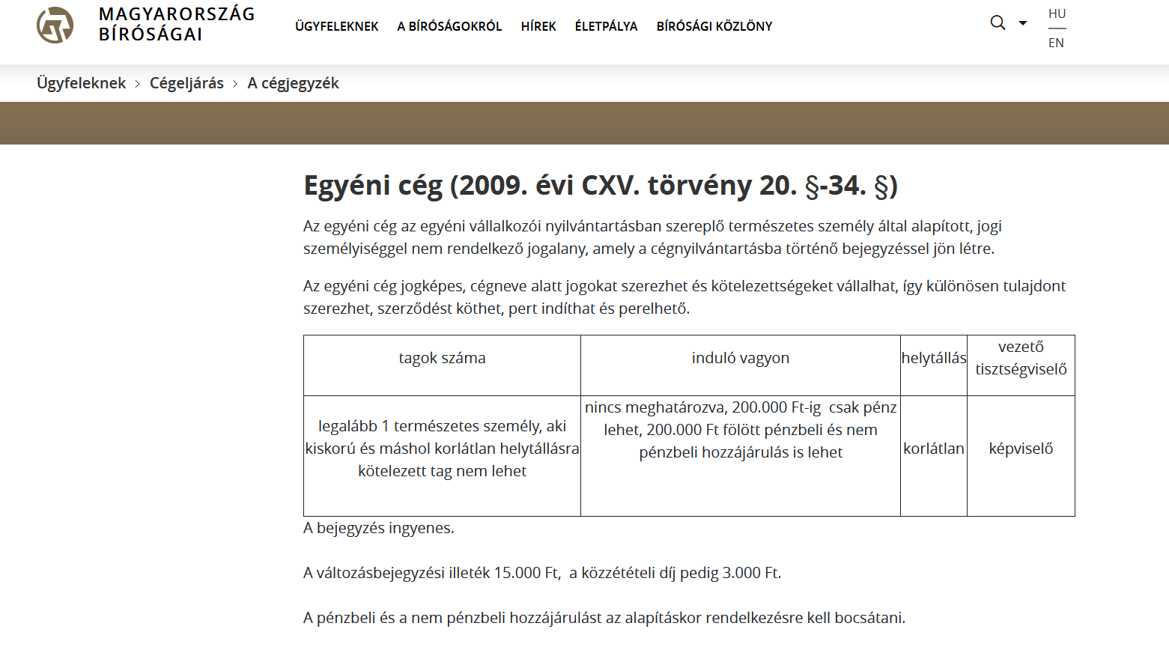
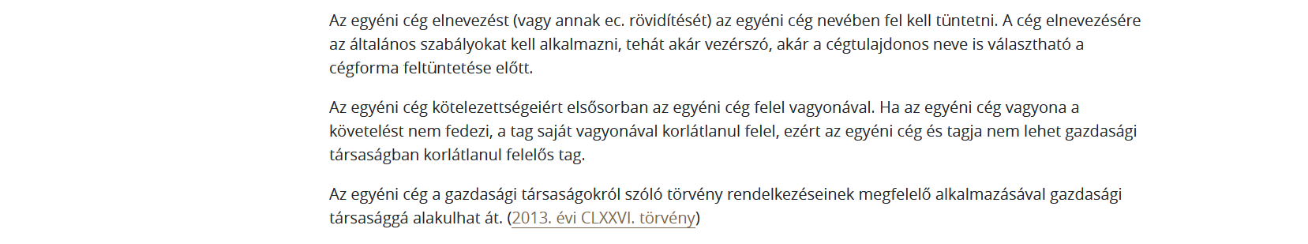

Slide 21
Jogi személyek → gazdasági társaságok
Közkereseti társaság
Betéti társaság
Korlátolt felelősségű társaság
Részvénytársaság
Notes:
Országhoz kötöttség!! – tagállami szabályozás – tartalom hasonló lehet (Lidl bt. Formában!)
A Polgári Törvénykönyv szabályozza:
1. a jogi személyek általános szabályai a gazdasági társaságokra is vonatkoznak
2. gazdasági társaságok közös szabályai: valamennyi gazdasági társaságra általános rendelkezések
3. az egyes gazdasági formákra pedig külön vannak még ezen felül rendelkezések a Polgári Törvénykönyvben

Slide 22
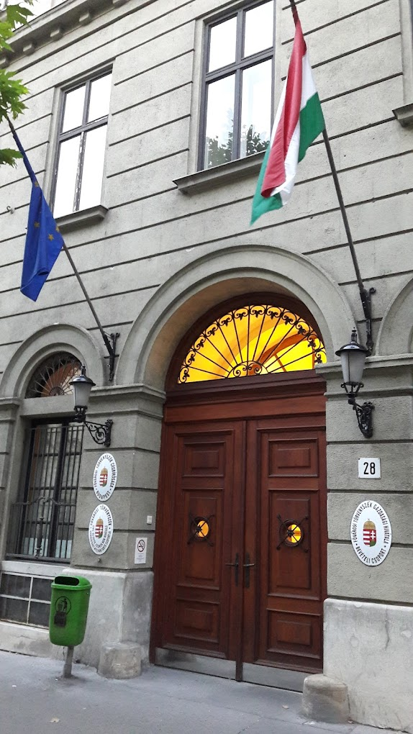
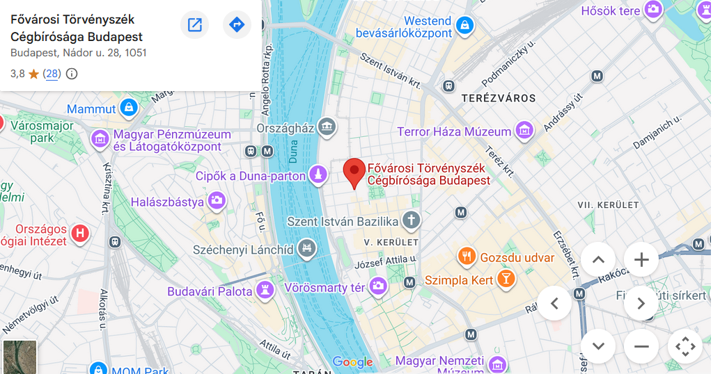

Slide 23
Jogi személyek
- saját nevük alatt szerezhetnek jogokat és kötelezettségeket,
- kötelezettségeikért saját vagyonukkal állnak helyt - még ha a tagok vagy a tagok némelyike mögöttes felelősséggel tartozik is;
- a társaság szervezete mégsem kötődött a tagok személyéhez
- a tagok változása esetén is megőrzi a társaság saját elkülönült jogalanyiságát

Slide 24
Gazdasági társaság
Gazdasági társaság: üzletszerű közös gazdasági tevékenység folytatására, a tagok vagyoni hozzájárulásával létrehozott, jogi személyiséggel rendelkező vállalkozások.
A tagok a nyereségből közösen részesednek, és a veszteséget közösen viselik.
Nyereségből részesedés: vagyoni hozzájárulásuk arányában
Veszteség viselése: vagyoni hozzájárulásuk arányában
Kifizetés / más vagyoni szolgáltatás: előző üzleti évi adózott eredménnyel kiegészített szabad eredménytartaléka terhére
Ha a létesítő okirat rendelkezése a nyereségből vagy a veszteség viseléséből teljesen kizár: semmis a rendelkezés
A tag a többi taggal és a társaság szerveivel köteles együttműködni, nem fejthet ki olyan tevékenységet, amely a társaság céljainak elérését veszélyezteti.

Slide 25
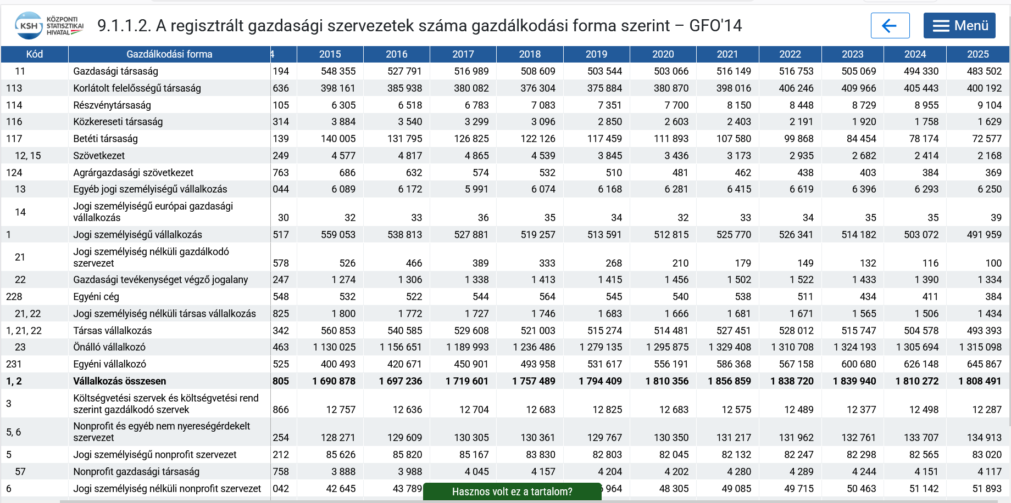

Slide 26
formakényszer
Gazdasági társaság
közkereseti társaság,
betéti társaság,
korlátolt felelősségű társaság vagy
részvénytársaság formájában alapítható.
A gazdasági társaság nevében a gazdasági társaság formájára vonatkozó elnevezést vagy annak a Polgári Törvénykönyvben meghatározott rövidítését kell feltüntetni.
közkereseti társaság: kkt.
betéti társaság: bt.
korlátolt felelősségű társaság: kft.
részvénytársaság: rt.

Slide 27

Társaság tagja
Természetes személy egyidejűleg egy gazdasági társaságban lehet a társaság korlátlanul felelős tagja.
Kiskorú személy gazdasági társaság korlátlanul felelős tagja nem lehet.
Közkereseti társaság, betéti társaság és egyéni cég nem lehet gazdasági társaság korlátlanul felelős tagja.
Nyilvánosan működő részvénytársaság kivételével nem lehet gazdasági társaság tagja, aki eltiltás hatálya alatt áll.
A részvénytársaság tagjai a részvényesek.

Slide 28
Gazdasági társaság alapítása
Létesítő okirattal + vagyoni hozzájárulás (/és apport)
Bírósági bejelentés (közjegyzői okiratba foglalásától vagy ügyvédi vagy kamarai jogtanácsosi ellenjegyzéstől számított 30 napon belül) → nyilvántartó bíróságnak (ha hatósági engedély kell: 15 nap az engedély kézhezvételétől)
előtársaság

Slide 29
 | Közkereseti társaság | Betéti társaság | Korlátolt felelősségű társaság | Részvénytársaság
rövidítése | kkt. | bt. | kft. | rt.
Jogi személy? | igen | igen | igen | igen
Létesítő okirat: | társasági szerződés | társasági szerződés | társasági szerződés (Kivéve: egyszemélyes korlátolt felelősségű társaság: alapító okirat) | alapszabály
Legfőbb szerv: | tagok gyűlése | tagok gyűlése | taggyűlés | közgyűlés
Tagok helytállása: | egyetemleges a társasági vagyon által nem fedezett kötelezettségekért | Beltag: társasági vagyon által nem fedezett kötelezettségekért többi beltaggal egyetemlegesen, Kültag: főszabály szerint nem tartozik helytállási kötelezettséggel | Főszabály: nem tartozik helytállási kötelezettséggel (a még nem teljesített pénzbeli vagyoni hozzájárulásuk összegének erejéig) | főszabály szerint nem köteles helytállni
Ügyvezető szerv: | ügyvezető | ügyvezető | ügyvezető | igazgatóság
Ellenőrző szerv: | felügyelő bizottság, könyvvizsgáló | felügyelő bizottság, könyvvizsgáló | felügyelő bizottság, könyvvizsgáló | felügyelő bizottság, könyvvizsgáló

Slide 30
Közkereseti társaság
Jogi személy!
Közkereseti társaság (kkt.) létesítésére irányuló társasági szerződés megkötésével a társaság tagjai arra vállalnak kötelezettséget, hogy a társaság gazdasági tevékenységének céljára a társaság részére vagyoni hozzájárulást teljesítenek, és a társaságnak a társasági vagyon által nem fedezett kötelezettségeiért korlátlanul és egyetemlegesen helytállnak.
Tagok helytállása a társaság kötelezettségeiért: a tagok egyetemlegesen kötelesek helytállni a társaságnak a társasági vagyon által nem fedezett kötelezettségeiért.
a társaságba belépő tag a belépése előtt keletkezett társasági kötelezettségekért a többi taggal azonos módon köteles helytállni. (A tagok ezzel ellentétes megállapodása harmadik személyekkel szemben nem hatályos.)

Slide 31
Kkt. – legfőbb szerv
Legfőbb szerve: tagok gyűlése
1 szavazat/tag (semmis a tagot szavazati jogától megfosztó rendelkezés)
határozathozatal: szótöbbséggel
Vezető tisztségviselő visszahívása: háromnegyedes szótöbbség
Társasági szerződés módosítás: egyhangú
Átalakulás, egyesülés, szétválás, jogutód nélküli megszűnés: egyhangú

Slide 32
Kkt. - Ügyvezetés, képviselet
A közkereseti társaság ügyvezetését a tagok közül kijelölt vagy megválasztott egy vagy több ügyvezető látja el. Kijelölés vagy választás hiányában valamennyi tag ügyvezető.
Semmis a társasági szerződés olyan rendelkezése, amely ügyvezetővé olyan személyt jelöl ki, aki nem tagja a társaságnak, vagy lehetővé teszi ilyen személy ügyvezetővé választását.
Mindegyik ügyvezető önállóan eljárhat. (ügyvezető a másik ügyvezető tervezett vagy már megtett intézkedése ellen tiltakozhat → tagok gyűlése felülbírálhat)
A társasági szerződés rendelkezhet úgy, hogy több ügyvezető együttesen jár el → ha az ügyvezetők között nincs egyetértés: bármelyikük jogosult a tagok gyűlésének a döntését kérni.
A halaszthatatlan intézkedéseket az ügyvezetők önállóan is megtehetik. (DE: többi ügyvezetőt késedelem nélkül tájékoztatni kell)

Slide 33
KKT. - tagsági jogviszony megszűnésének esetei
A gazdasági társaságok közös szabályai között meghatározott esetek
+
a tagok közös megegyezésével;
a tag felmondásával;
a társasági részesedés átruházásával;
a tag halálával vagy megszűnésével; vagy
a taggal szembeni kizáró ok bekövetkeztével.

Slide 34
KKT. → BT.
A közkereseti társaság betéti társasággá és a betéti társaság közkereseti társasággá a gazdasági társaságok átalakulására vonatkozó szabályok alkalmazása nélkül, társasági szerződése módosításával alakulhat át.
A társaság betéti társasággá való átalakulása során kültaggá váló tag az átalakulástól számított ötéves jogvesztő határidőn belül korlátlanul köteles helytállni a társaságnak az átalakulás előtt keletkezett tartozásaiért.
A társasági tevékenység megváltozott formában való továbbfolytatásában részt venni nem kívánó tagokkal a tagsági viszony megszűnése esetén irányadó szabályok megfelelő alkalmazásával kell elszámolni.

Slide 35
Betéti társaság
Jogi személy!
A betéti társaság (bt.) létesítésére irányuló társasági szerződés megkötésével a társaság tagjai arra vállalnak kötelezettséget, hogy a társaság gazdasági tevékenységének céljára a társaság részére vagyoni hozzájárulást teljesítenek, továbbá
legalább az egyik tag (a továbbiakban: beltag) vállalja, hogy a társaságnak a társasági vagyon által nem fedezett kötelezettségeiért a többi beltaggal egyetemlegesen köteles helytállni,
legalább egy másik tag (a továbbiakban: kültag) a társasági kötelezettségekért nem tartozik helytállási kötelezettséggel.
Ha a társaság beltagja kültaggá válik: kültaggá válástól számított ötéves jogvesztő határidőn belül a beltagra vonatkozó rendelkezések szerint áll helyt a módosítást megelőzően keletkezett társasági tartozásokért.
Ha a társaságnak nem marad beltagja: az ezen időpont után keletkezett, a betéti társaságként való működés feltételeinek helyreállításáig vagy a társaság átalakulásának, egyesülésének, jogutód nélküli megszüntetésének elhatározásáig felmerült tartozásokért a kültag a beltagra vonatkozó rendelkezések szerint áll helyt.

Slide 36
Bt.
Vezető tisztségviselő: beltag (kültag kijelöléssel)
Ha a társaság beltagja kültaggá válik, a kültaggá válástól számított ötéves jogvesztő határidőn belül a beltagra vonatkozó rendelkezések szerint áll helyt a módosítást megelőzően keletkezett társasági tartozásokért.
Ha a társaságnak nem marad beltagja, az ezen időpont után keletkezett, a betéti társaságként való működés feltételeinek helyreállításáig vagy a társaság átalakulásának, egyesülésének, jogutód nélküli megszüntetésének elhatározásáig felmerült tartozásokért a kültag a beltagra vonatkozó rendelkezések szerint áll helyt.

Slide 37
Korlátolt felelősségű társaság
Jogi személy!
A korlátolt felelősségű társaság (kft.) olyan gazdasági társaság, amely előre meghatározott összegű törzsbetétekből álló törzstőkével alakul, és amelynél a tag kötelezettsége a társasággal szemben törzsbetétének szolgáltatására és a társasági szerződésben megállapított egyéb vagyoni értékű szolgáltatásra terjed ki. A társaság kötelezettségeiért a tag főszabály szerint nem köteles helytállni.
Nyilvános felhívás tilalma: Nem lehet a tagokat nyilvános felhívás útján gyűjteni.

Slide 38
KFT. – tag vagyoni hozzájárulása
Tag vagyoni hozzájárulása = törzsbetét
Minimum 100.000 Ft/törzsbetét
Egy tagnak több törzsbetéte is lehet.
Egy törzsbetétet több tag is szolgáltathat közösen → itt: a törzsbetét szolgáltatásának kötelezettsége egyetemlegesen terheli őket (helytállási kötelezettsége: csak a még nem teljesített vagyoni hozzájárulások összegének erejéig)
Törzsbetétek összege = törzstőke
Minimum hárommillió Ft
Nem pénzbeli vagyoni hozzájárulás
Ha értéke a társaság alapításakor eléri vagy meghaladja a törzstőke felét: a nyilvántartásba-vételi kérelem benyújtásáig teljes egészében a társaság rendelkezésére kell bocsátani
Ha nem bocsátották a társaság rendelkezésére teljes egészében, a fennmaradó hozzájárulást a társasági szerződésben meghatározott időpontig kell szolgáltatni (nyilvántartásba vételől max. 3 év – ezen felüli rész semmis)

Slide 39
KFT. - üzletrész
Üzletrész = a törzsbetéthez kapcsolódó tagsági jogok és kötelezettségek összessége.
Keletkezése: a társaság nyilvántartásba vételével
Mértéke: a tagok törzsbetétjéhez igazodik
Ha egy tagnak több üzletrésze van, a társasággal szemben akkor is egy tagnak számít
Egy üzletrésznek több jogosultja is lehet → a társasággal szemben egy tagnak számítanak (jogok gyakorlása: közös képviselő útján; helytállás: egyetemleges; képviselő választása maguk közül, szavazati jog tulajdonhányad alapján)
Üzletrész átruházása
a társaság tagjai között szabadon átruházható (elővásárlási jog: üzletrészeik egymáshoz viszonyított mértéke szerint, arányosan)
Kívülálló személyre: ha a tag a törzsbetétét teljes mértékben szolgáltatta, kivéve, ha az átruházásra azért kerül sor, mert a vagyoni hozzájárulás, illetve a pótbefizetés teljesítésének elmulasztása vagy kizárás miatt a tag tagsági viszonya megszűnt. Ha pénzszolgáltatás ellenében: elővásárlási jogra figyelni kell!

Slide 40
KFT. - mellékszolgáltatás
Mellékszolgáltatás: a tag erre irányuló külön jogviszony hiányában személyesen közreműködik a társaság tevékenységében (ellenszolgáltatás: a társasági szerződés rendelkezései szerint)
Személyes közreműködés elmulasztása: a társaság a taggal szemben csak akkor érvényesíthet igényt, ha a társasági szerződés lehetővé teszi
Ha átruházzák az üzletrészt: megszűnik a mellékszolgáltatási kötelezettség (kivéve: ha az üzletrész megszerzője a társaság hozzájárulásával magára vállalja)

Slide 41
Kft. - kifizetések
Osztalék: a társaságnak a tag javára történő kifizetések céljából felosztható és a taggyűlés által felosztani rendelt saját tőkéjéből a törzsbetétek arányában meghatározott összeg → mértéke: a már teljesített vagyoni hozzájárulása arányában
Osztalékelőleg:
közbenső mérleg alapján rendelkezik szükséges fedezettel,
nem haladja meg a közbenső mérlegben kimutatott adózott eredménnyel kiegészített szabad eredménytartalék összegét; és
a helyesbített saját tőkéje nem csökken a törzstőke összege alá

Slide 42
KFT. szervezete
Legfőbb szerv: taggyűlés
Kötelező összehívni ha:
a társaság saját tőkéje veszteség folytán a törzstőke felére csökkent
a társaság saját tőkéje a törzstőke törvényben meghatározott minimális összege alá csökkent
a társaságot fizetésképtelenség fenyegeti vagy fizetéseit megszüntette; vagy
ha vagyona tartozásait nem fedezi.
Ügyvezetés: egy vagy több ügyvezető (önállóan jogosult eljárni, de másik ügyvezető tiltakozhat → taggyűlés bírálja el)
Feladataik: taggyűlés előkészítése, tagság képviselete, tagjegyzék vezetése, tagok tájékoztatása stb.

Slide 43
Kft megszűnése
Jogutód nélküli megszűnés:
1. hitelezők kielégítése
2. pótbefizetések visszatérítése
3. fennmaradó rész felosztása a társaság tagjai között a törzsbetétek arányában

Slide 44
Egyszemélyes társaság
A. Egyszemélyes kft. alapítása: az alapító köteles a nem pénzbeli vagyoni hozzájárulást a nyilvántartásba vételi kérelem benyújtásáig teljes egészében a társaság rendelkezésére bocsátani. (ha többszemélyessé válik, az alapító okiratot társasági szerződésre kell módosítani)
B. Többszemélyes társaság összes üzletrészét ugyanaz a tag szerzi meg → egyszemélyessé válástól egyszemélyes társaságra vonatkozó szabályok vonatkoznak rá → társasági szerződés helyett akkor kell alapító okirat, ha az egyszemélyessé válástól számított 1 éven belül nem jelent be újabb tagot

Slide 45
részvénytársaság
Részvénytársaság: olyan gazdasági társaság, amely előre meghatározott számú és névértékű részvényből álló alaptőkével működik, és a részvényes kötelezettsége a részvénytársasággal szemben a részvény névértékének vagy kibocsátási értékének szolgáltatására terjed ki. A részvénytársaság kötelezettségeiért a részvényes főszabály szerint nem köteles helytállni.
Működési formái:
Nyilvánosan működő részvénytársaság (nyrt.): részvényeit tőzsdére bevezették
Zártkörűen működő részvénytársaságnak (zrt.): részvényei nincsenek bevezetve tőzsdére
Működési forma megváltoztatása: közgyűlés legalább háromnegyedes szótöbbséggel hozott határozatával
Zrt. → nyrt. : a részvénytársaság részvényeinek tőzsdére történő bevezetésével
Nyrt. → zrt: a részvények tőzsdéről történő kivezetésével
Notes:
Az rt. csak zártan alapítható, de működhet nyilvánosan is:
nyilvánosan működik, ha a részvényei nyilvánosan kerülnek forgalomba, a tőzsdére bevezették (ld. zrt., nyrt.)

Slide 46
Rt. – alaptőke, részvény
Alaptőke = összes részvény névértékének összege
Zrt.: min. 5 millió Ft
Nyrt.: min. 20 millió Ft
Alapításkor: a pénzbeli hozzájárulás összege min. az alaptőke 30%-a
Részvény = tagsági jogokat megtestesítő, névre szóló, névértékkel rendelkező, forgalomképes értékpapír
Részvényt névérték alatt nem lehet kibocsátani.
Ha a részvénynek több tulajdonosa van, a részvénytársasággal szemben egy részvényesnek számítanak (jogok gyakorlása: közös képviselőjük; kötelezettségekért helytállás: egyetemlegesen)
Notes:
Értékpapír, amely tagsági jogokat testesít meg.
A részvény a kibocsátó részvénytársaságban gyakorolt tagsági jogokat megtestesítő, névre szóló, névértékkel rendelkező, forgalomképes értékpapír.

Slide 47
részvényfajták
törzsrészvény → olyan részvény, amely nem tartozik az elsőbbségi, a dolgozói, a kamatozó, a visszaváltható vagy az alapszabályban nevesített egyéb részvényfajtába
elsőbbségi részvény → más részvényfajtával szemben a részvényesnek meghatározott előnyt biztosít
osztalékelsőbbség
likvidációs hányadhoz fűződő elsőbbség (jogutód nélküli megszűnés esetén)
szavazatelsőbbség
vezető tisztségviselő vagy felügyelőbizottsági tag kijelölésére vonatkozó elsőbbség
elővásárlási jog
(a felsoroltak közül egyidejűleg több is lehet)
dolgozói részvény → részvénytársaságnál teljes vagy részmunkaidőben foglalkoztatott munkavállalók számára (ingyenes vagy névértéknél alacsonyabb áron)
kamatozó részvény → alapszabály által meghatározott mértékű kamat
visszaváltható részvény → részvénytársaságnak vételi joga van vagy a részvényesnek eladási joga, vagy a kettő egyszerre

Slide 48
osztalék
Alapvető vagyoni joga a részvényesnek
Az adózott eredményből való részesedés
Aránya általában a részvény névértékéhez igazodik

Slide 49
Rt. szervezete
Legfőbb szerv: közgyűlés
Kötelező összehívni, ha:
saját tőkéje veszteség következtében az alaptőke kétharmadára csökkent,
saját tőkéje az alaptőke törvényben meghatározott minimális összege alá csökkent
fizetésképtelenség fenyegeti vagy fizetéseit megszüntette
vagyona a tartozásait nem fedezi
Részvétel közgyűlésen: zrt. esetén a részvényes, részvényesi meghatalmazott, kit a közgyűlés megkezdéséig a részvénykönyvbe bejegyeztek
Ügyvezetés: igazgatóság (3 természetes személy → kevesebb nem lehet!)
Elnök: tagjai közül az igazgatóság választja
Jogok és feladatok gyakorlása: testületként; szótöbbség
Zrt. Esetén: alapszabály rendelkezhet úgy, hogy vezérigazgató látja el az igazgatóság jogait
Igazgatótanács: 5 természetes személy → elnökét közgyűlés választja, ha nem választ, akkor a tagok maguk közül

Slide 50
A részvényes személyi jogai
- Közgyűlési jogok
Közgyűlésen való részvétel
Felszólalás
Felvilágosítás kérés
Észrevétel- és indítványtétel
Szavazati jog

